Slide 1
Estrategia Integral
“TRABAJO A
DISTANCIA”,
Sano y Seguro
JUNTOS OPTIMIZAMOS
LAS TRANSFORMACIONES

Slide 2
“TRABAJO A DISTANCIA”,
Sano y Seguro

Slide 3
“
“
ES FUNDAMENTAL CREER EN LA
CAPACIDAD INDIVIDUAL Y COLECTIVA
PARA PROPICIAR LA TRANSFORMACIÓN ORGANIZACIONAL
JUNTOS OPTIMIZAMOS
LAS TRANSFORMACIONES

Slide 4
TABLA DE CONTENIDOS
Momento 1
Momento 2
Momento 3
Estructura de la Estrategia Integral “TRABAJO A DISTANCIA”, Sano y Seguro, “Juntos Optimizamos las Transformaciones”
Kits de la Estrategia Integral “TRABAJO A DISTANCIA”, Sano y Seguro.
El apoyo de las soluciones de la Estrategia Integral en Gestión de la Salud y Seguridad en el TRABAJO A DISTANCIA
JUNTOS OPTIMIZAMOS
LAS TRANSFORMACIONES

Slide 5
OBJETIVO
GENERAL
Socializar la Estrategia Integral “TRABAJO A DISTANCIA”, Sano y Seguro. “Juntos Optimizamos las Transformaciones” desarrollada por Positiva Compañía de Seguros S.A. para acompañar a las empresas en la planeación, implementación, seguimiento y mejora continua de los programas o procedimientos para modalidades de TRABAJO A DISTANCIA (Teletrabajo, Trabajo Remoto, Trabajo en Casa).
OBJETIVO
OBJETIVO
OBJETIVO
OBJETIVO
OBJETIVO
JUNTOS OPTIMIZAMOS
LAS TRANSFORMACIONES

Slide 6
OBJETIVO ESPECÍFICO 1
OBJETIVO ESPECÍFICO 2
OBJETIVO ESPECÍFICO 3
Lograr que los participantes identifiquen las soluciones desarrolladas por POSITIVA para acompañar la implementación de modalidades de TRABAJO A DISTANCIA
Reconocer los Kits de la Estrategia Integral “TRABAJO A DISTANCIA”, Sano y Seguro, “Juntos Optimizamos las Transformaciones” de POSITIVA.
Identificar la manera como las soluciones de la Estrategia Integral de POSITIVA apoyan gestión de la salud y seguridad en las modalidades de TRABAJO A DISTANCIA.
JUNTOS OPTIMIZAMOS
LAS TRANSFORMACIONES

Slide 7
INNOVACIÓN
INNOVACIÓN
INNOVACIÓN
INNOVACIÓN
Estrategia innovadora para los nuevos modelos
de organización del trabajo…
INNOVACIÓN
INNOVACIÓN
JUNTOS OPTIMIZAMOS
LAS TRANSFORMACIONES

Slide 8
“TRABAJO A DISTANCIA”,
Sano y Seguro
1. KIT LIDERA LA ESTRATEGIA
2. KIT MOVILIZA
3. KIT AUTOGESTIONA
ESTRATEGIA
ESTRATEGIA
4. KIT FORMADOR: Aprendo, enseño y aplico
ESTRATEGIA
ESTRATEGIA
ESTRATEGIA
JUNTOS OPTIMIZAMOS
LAS TRANSFORMACIONES

Slide 9
KIT LIDERA LA ESTRATEGIA
1
Normograma trabajo a distancia
Etapas para implementar el trabajo a distancia
Estrategia para documentar un programa o procedimiento de trabajo a distancia
Herramienta de autorreporte y verificación de condiciones de trabajo a distancia
Instrumento para la medición y seguimiento del programa o procedimiento de trabajo a distancia
Material de sensibilización: Videos y afiches
Guías internacionales para implementar el trabajo a distancia
2
3
4
5
6
7
JUNTOS OPTIMIZAMOS
LAS TRANSFORMACIONES

Slide 10
KIT MOVILIZA
1
¿Cómo gestionar el cambio y fomentar la participación en el trabajo a distancia?
Gestión de equipos a distancia
El arte de la comunicación asertiva en el trabajo a distancia
Organización y optimización del tiempo en el trabajo a distancia
Una mirada hacia la eficiencia en el trabajo a distancia
Prácticas para lograr reuniones efectivas
Herramientas TIC para el trabajo no presencial
2
3
4
5
6
7
JUNTOS OPTIMIZAMOS
LAS TRANSFORMACIONES

Slide 11
KIT AUTOGESTIONA
1
Salud y Seguridad para el trabajo a distancia
Generalidades del trabajo a distancia
Salud músculo esquelética en el trabajo a distancia
Salud mental en el trabajo a distancia
Hábitos saludables en el trabajo a distancia
Plan familiar de emergencias
2
1
3
4
5
6
JUNTOS OPTIMIZAMOS
LAS TRANSFORMACIONES

Slide 12
KIT FORMADOR: APRENDO, ENSEÑO Y APLICO
1
Estrategia Integral TRABAJO A DISTANCIA, Sano y Seguro
Generalidades del Trabajo a Distancia
La implementación del Trabajo a Distancia
Marco jurídico del Teletrabajo
Marco jurídico del Trabajo Remoto
Marco jurídico del Trabajo en Casa
Autorreporte y verificación de condiciones de trabajo
Salud músculo esquelética en el Trabajo a Distancia
Salud mental en el Trabajo a Distancia
Hábitos saludables en el Trabajo a Distancia
2
3
4
5
6
7
8
9
10
JUNTOS OPTIMIZAMOS
LAS TRANSFORMACIONES

Slide 13
GESTIÓN DE LA
SALUD Y SEGURIDAD
EN EL TRABAJO A DISTANCIA
JUNTOS OPTIMIZAMOS
LAS TRANSFORMACIONES

Slide 14
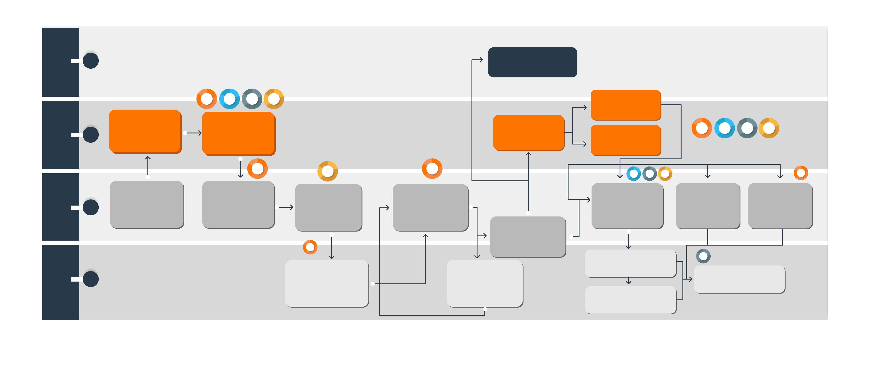
Gestión de la Salud y Seguridad en el TELETRABAJO
MINTRABAJO
Recepción registro de teletrabajadores
1
2
3
4
Entregas guías de SST
Recepción de solicitud de apoyo técnico
Asesoría y asistencia técnica
Recepción de novedad
1
2
3
4
ARL
Asesoría y asistencia técnica
1
4
1
2
3
4
1
Proyección de implementación del Teletrabajo
Planeación y documentación del programa de Teletrabajo
Capacitación y sensibilización en SST
Plan anual de trabajo SG-SST- Actividades para teletrabajadores
Vigilancia condiciones de salud y trabajo e implementación de controles
Medición y seguimiento del programa de Teletrabajo
EMPLEADOR
Verificación de condiciones de trabajo
Firma acuerdo de Teletrabajo o Resolución individual
1
3
Recibe política
de SST
Autorreporte condiciones de trabajo
Implementación correctivos sugeridos
Autogestión de la salud y seguridad
TRABAJADOR
Recibe guías de SST
1. Kit Lidera la Estrategia 2. Moviliza 3. Kit Autogestiona 4. Kit Aprendo, Enseño, Aplico

Slide 15
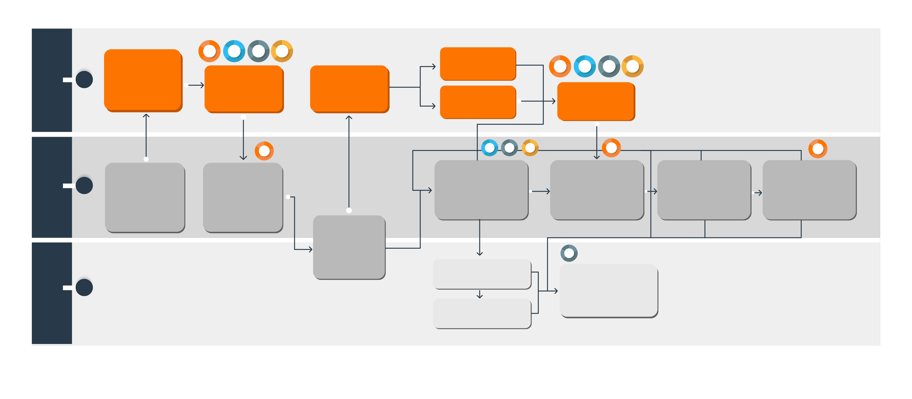
Gestión de la Salud y Seguridad en el TRABAJO REMOTO
1
2
3
4
Entregas guías de SST
Recepción de solicitud de apoyo técnico
1
2
3
4
ARL
Asesoría y asistencia técnica
Recepción de novedad
Asesoría y asistencia técnica
Verificación virtual de condiciones de trabajo y SST
1
2
3
4
1
1
Planeación y documentación del procedimiento de Trabajo Remoto
Plan anual de trabajo SG-SST- Actividades para trabajadores remotos
Identificación, evaluación, valoración y control de peligros y riesgos
Vigilancia condiciones de salud y trabajo e implementación de controles
Medición y seguimiento del procedimiento de Trabajo Remoto
EMPLEADOR
Proyección de implementación del Trabajo Remoto
Firma contrato de trabajo remoto o Acto administrativo
3
Recibe política
de SST
Autogestión de la salud y seguridad
TRABAJADOR
Recibe guías de SST
1. Kit Lidera la Estrategia 2. Moviliza 3. Kit Autogestiona 4. Kit Aprendo, Enseño, Aplico

Slide 16
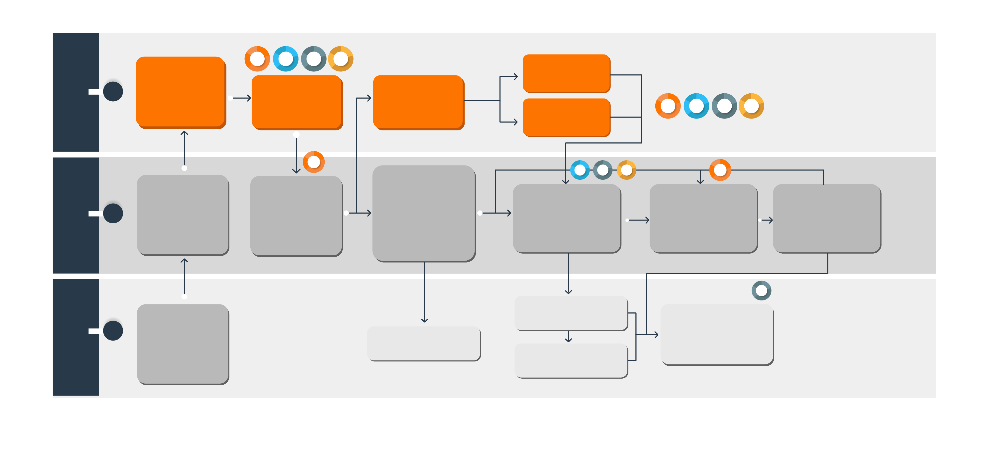
Gestión de la Salud y Seguridad en el TRABAJO EN CASA
1
2
3
4
Entregas guías de SST
ARL
Recepción de solicitud de apoyo técnico
Asesoría y asistencia técnica
Recepción de novedad
Asesoría y asistencia técnica
1
2
3
4
1
2
3
4
1
Planeación y documentación del procedimiento de Trabajo en Casa
Comunicación física o digital o acto administrativo, comunicado o memorando
Proyección de habilitación modalidad Trabajo en Casa
Plan anual de trabajo SG-SST- Actividades para trabajadores en casa
Identificación, evaluación, valoración y control de peligros y riesgos
Vigilancia condiciones de salud y trabajo e implementación de controles
EMPLEADOR
3
Recibe política
de SST
TRABAJADOR
Solicitud de la habilitación de Trabajo en Casa
Recibe notificación
Autogestión de la salud y seguridad
Recibe guías de SST
1. Kit Lidera la Estrategia 2. Moviliza 3. Kit Autogestiona 4. Kit Aprendo, Enseño, Aplico

Slide 17
BIBLIOGRAFÍA
Para los inquietos…
Estrategia Integral Trabajo a Distancia Sano y Seguro - Valbuena, A. (2022). Generalidades del trabajo a distancia. Positiva Compañía de Seguros S.A.
Estrategia Integral Trabajo a Distancia Sano y Seguro - Valbuena, A. (2022). Etapas para implementar el trabajo a distancia. Positiva Compañía de Seguros S.A.
Estrategia Integral Trabajo a Distancia Sano y Seguro - Valbuena, A. (2022). Estrategia para documentar un programa o procedimiento de trabajo a distancia. Positiva Compañía de Seguros S.A.
Estrategia Integral Trabajo a Distancia Sano y Seguro - Valbuena, N. (2022). Salud y seguridad para el trabajo a distancia. Positiva Compañía de Seguros S.A.

Slide 18
EVALUÉMONOS
SONDEO
SONDEO
SONDEO
SONDEO
SONDEO
SONDEO
SONDEO
JUNTOS OPTIMIZAMOS
LAS TRANSFORMACIONES

Slide 19
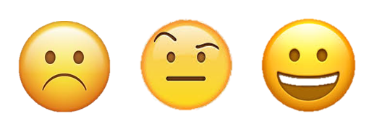
SONDEO
EVALUA LO APRENDIDO Y REFUERZA TUS CONOCIMIENTOS
0 1 2 a 3
PREGUNTAS
FALSO
VERDADERO
1. La Estrategia Integral “TRABAJO A DISTANCIA”, Sano y Seguro de POSITIVA consta de tres Kits: Lidera la Estrategia, Moviliza y Formador.
2. Con la Estrategia Integral “TRABAJO A DISTANCIA”, Sano y Seguro, las empresas afiliadas contarán con una estrategia para documentar el programa o procedimiento de Teletrabajo, Trabajo Remoto y Trabajo en Casa.
3. El Kit Autogestiona de la Estrategia Integral “TRABAJO A DISTANCIA”, Sano y Seguro cuenta con las siguientes soluciones: Guía de salud y seguridad, Generalidades del trabajo a distancia, Salud músculo esquelética, Salud Mental, Plan familiar de emergencias.
JUNTOS OPTIMIZAMOS
LAS TRANSFORMACIONES

Slide 20
SONDEO
EVALUA LO APRENDIDO Y REFUERZA TUS CONOCIMIENTOS
0 1 2 a 3
PREGUNTAS
FALSO
VERDADERO
1. La Estrategia Integral “TRABAJO A DISTANCIA”, Sano y Seguro de POSITIVA consta de tres Kits: Lidera la Estrategia, Moviliza y Formador.
2. Con la Estrategia Integral “TRABAJO A DISTANCIA”, Sano y Seguro, las empresas afiliadas contarán con una estrategia para documentar el programa o procedimiento de Teletrabajo, Trabajo Remoto y Trabajo en Casa.
3. El Kit Autogestiona de la Estrategia Integral “TRABAJO A DISTANCIA”, Sano y Seguro cuenta con las siguientes soluciones: Guía de salud y seguridad, Generalidades del trabajo a distancia, Salud músculo esquelética, Salud Mental, Plan familiar de emergencias.
JUNTOS OPTIMIZAMOS
LAS TRANSFORMACIONES

Slide 21
PREGUNTAS
JUNTOS OPTIMIZAMOS
LAS TRANSFORMACIONES

Slide 22
GRACIAS
GRACIAS
GRACIAS
GRACIAS
GRACIAS
GRACIAS
GRACIAS
JUNTOS OPTIMIZAMOS
LAS TRANSFORMACIONES

